Slide 1

Herzlich Willkommen zur Information
zur Wahl der zweiten Fremdsprache in der Jahrgangsstufe 7

Slide 2
Latein oder Französisch
Welche Sprache für mein Kind?

Slide 3
Sprachenfolge
Klasse 5 Englisch – Fortführung aus der Grundschule
Klasse 7 Französisch / Latein
Klasse 9 Spanisch als eine Differenzierungsmöglichkeit
Klasse 11 Spanisch als neueinsetzende Fremdsprache
(EF)
Sprachenwahl Jahrgangstufe 7

Slide 4
Sprachenwahl in der Jahrgangsstufe 7
Welche Sprache für mein Kind?
Verfügt mein Kind für das Erlernen des Französischen über geeignete Voraussetzungen?
Welche Anforderungen stellt der Sprachunterricht an mein Kind?
Welche Perspektiven gibt es für die Oberstufe?
Welchen Nutzen hat mein Kind von den Sprachkenntnissen jetzt und später? - Zukunftschancen

Slide 5
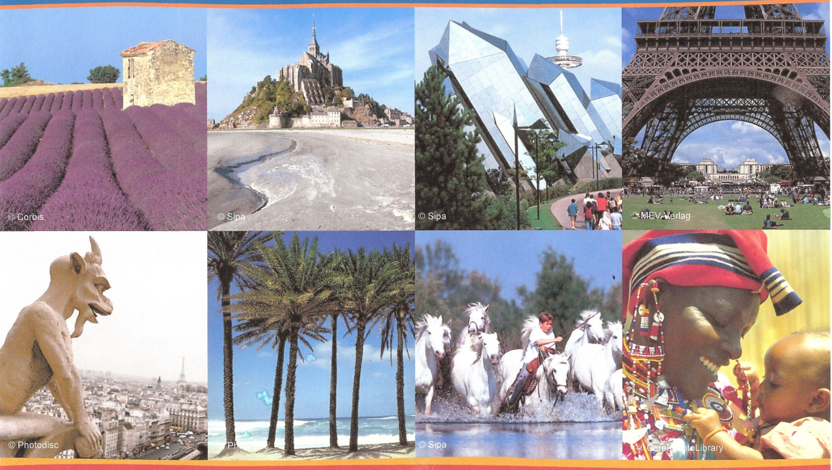
Wege in die Zukunft mit Französisch

Slide 6
Wege in die Zukunft mit Französisch
Französisch als zweite Fremdsprache
in der Jahrgangsstufe 7
am Stadtgymnasium

Slide 7
Französisch am Stadtgymnasium - Wege in die Zukunft mit Französisch
Welche Voraussetzungen sind nötig?
Persönliches Interesse und Einsatz
Neugier
Kontaktbereitschaft
Reichhaltiger Wortschatz
Akustische Sensibilität
Gefühl für Rhythmus und Text
Freude am Sprechen und Ausprobieren
Kreativität und Spontanität

Slide 8
Französisch am Stadtgymnasium
Welche Anforderungen werden gestellt?
Regelmäßiges Lernen von Vokabeln, grammatischen Strukturen und Regeln
Regelmäßiges Anfertigen der Hausaufgaben, auch der mündlichen

Slide 9
Französisch am Stadtgymnasium
Französisch in der Mittelstufe
Als 2. Fremdsprache lernt Ihr Kind Französisch mindestens 4 bis 7 Jahre. Das ist eine sehr gute Basis, um stets daran anknüpfen zu können:
→ in den Jahrgangsstufen 7 + 8, 4-stündig (3 Leistungs-überprüfungen pro Halbjahr)
→ in den Jahrgangsstufen 9 + 10, 3-stündig (2 - 3 Leistungsüberprüfungen pro Halbjahr)

Slide 10
Französisch am Stadtgymnasium
neue moderne Lehrwerke gehen auf die Rahmen-bedingungen des „Europäischen Referenzrahmen der Sprachen der Europäischen Union“ und G9 ein
konsequente Schulung der sprachlichen Verständigung in alltäglichen Situationen
interkulturelles Lernen durch authentische Landeskunde
selbstverantwortliches Lernen der Schülerinnen und Schüler

Slide 11
Französisch am Stadtgymnasium
Das neue Lehrwerk zu
G9 - A plus!1

Slide 12
Französisch am Stadtgymnasium

Slide 13
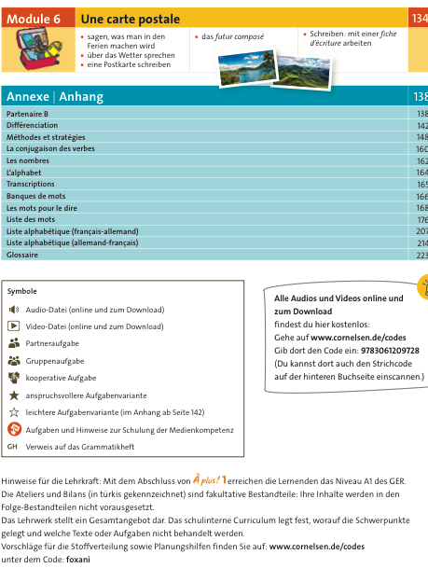
Französisch am Stadtgymnasium

Slide 14
Französisch am Stadtgymnasium
Möglichkeit des Erwerbs der international anerkannten Sprachdiplome (DELF scolaire A1-B2)
Schüleraustausch nach Frankreich (Redon, Bretagne) ab der Jahrgangsstufe 9.

Slide 15
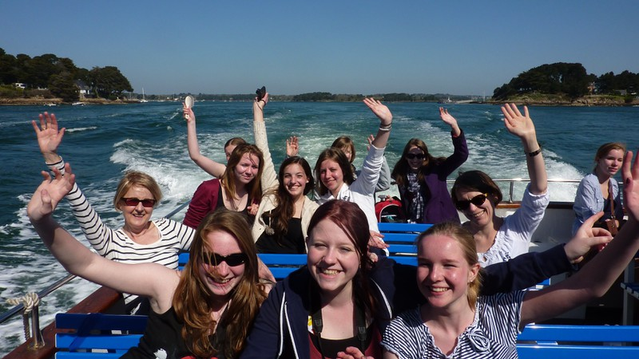
Französisch am Stadtgymnasium

Slide 16
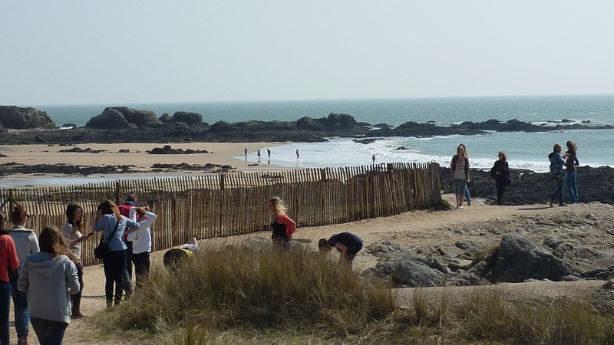
Französisch am Stadtgymnasium

Slide 17
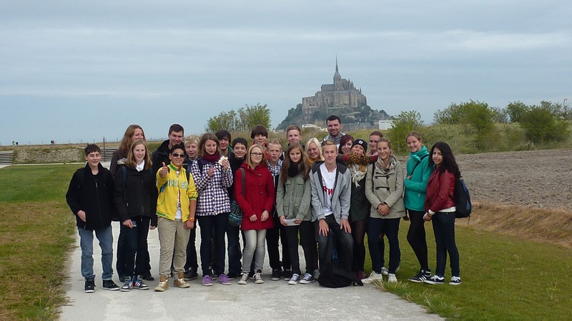
Französisch am Stadtgymnasium

Slide 18
Französisch am Stadtgymnasium
Wie geht es weiter?
Französisch als fortgeführte Sprache in der Oberstufe
→ in der Einführungsphase (3-stündig) + ggf. Vertiefungskurs (2-stündig) – 2 Klausuren pro Halbjahr bzw. 1 mündliche Prüfung
→ in der Q1 und Q2 Grundkurs (3-stündig), der als 3. oder 4. Abiturfach gewählt werden kann.

Slide 19
Wege in die Zukunft mit Französisch
Zukunftsaussichten ?!
Mit Französisch um die Welt
Bildungs- und Berufschancen

Slide 20
Wege in die Zukunft mit Französisch
In 32 Staaten ist Französisch Amts- und Verkehrssprache.
Die französische Sprache wird von mehr als 180 Mio. Menschen als Mutter- oder Zeitsprache gesprochen.
Französisch ist eine der offiziellen UNO- und EU-Sprachen
Französisch wird in unseren Nachbarländern Frankreich, der Schweiz, Belgien und Luxemburg gesprochen, wohin man schnell reisen kann.

Slide 21
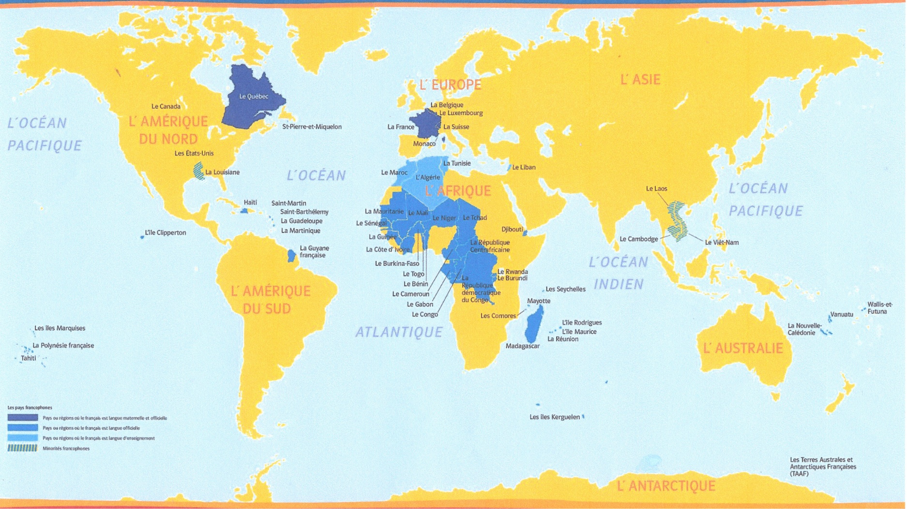
Wege in die Zukunft mit Französisch

Slide 22
Wege in die Zukunft mit Französisch
Über 150 Studiengänge in Rechts- , Wirtschafts-, Ingenieur- oder Geisteswissenschaften schließen nach Studienaufenthalten Frankreich mit Diplomen ab.
Auch die EU bietet Austauschprogramme mit Frankreich für alle Bildungsbereiche (Schule, Hochschule, Berufsbildung) an.

Slide 23
Wege in die Zukunft mit Französisch
Handel, Institutionen und gemeinsame Wirtschaftsprojekte haben einen hohen Bedarf an mehrsprachig qualifizierten Mitarbeitern
Viele französische Unternehmen sind in Deutschland vertreten – und mit ihnen viele Tausend Arbeitsplätze

Slide 24
Wege in die Zukunft mit Französisch
Französisch lernen
verbindet das Nützliche mit dem Schönen
und kommt der Forderung der
Europäischen Kommission nach:

Slide 25
Wege in die Zukunft mit Französisch
„Neben der Muttersprache soll jede/r europäische Bürger*in mindestens
zwei moderne Fremdsprachen beherrschen.“

Slide 26
Französisch am Stadtgymnasium

Slide 27
Merci
Au revoir et à bientôt!

